Slide 1
Présentation de la plateforme d’enseignement Moodle
Formation
http://moodle.univ-tln.fr
Université du Sud
Toulon-Var
Service NTIC – tice@univ-tln.fr

Slide 2
Contexte
Des espaces pédagogiques mis en place 2004 et basés sur la plateforme Didagora
Un espace par composante,
+/- utilisé selon les composantes / enseignants
Pas toujours pour les mêmes finalités
Des usages existants et un accompagnement possible (formation / aide à disposition des usagers)
Une plateforme peu interopérable (absence de compatibilité, peu évolutive), suivi technique difficile
Instabilité forte et pertes de données depuis la rentrée 2010, absence de contrat de maintenance

Slide 3
Démarche adoptée
Gestion du projet par le Service NTIC, en collaboration
Avec le CRI pour la partie technique (dimensionnement, serveur, migration, débugs, développement…) :
Raphaël ROULET, Ingénieur au CRI
Avec d’autres universités PACA pour l’usage de la plateforme
75% des universités utilisent Moodle
Une communauté active d’usagers et de développeurs
Démarche mise en œuvre :
Centrée sur l’usage pédagogique
Implication des usagers dans la conception du projet
Réunions de concertation / Tests avec des enseignants / étudiants sur des formations pilotes (C2i notamment)

Slide 4
Qu’est-ce que la plateforme Moodle ?
Une plateforme pédagogique d’enseignement en ligne
Support de l’enseignement présentiel
Outil de l’enseignement à distance
Adaptée aux petits groupes comme aux grandes promotions
Un environnement d’apprentissage favorisant les échanges et les interactions entre enseignants et étudiants autour des ressources pédagogiques structurées d’un cours.
Assure la gestion des ressources pédagogiques
Y associe des activités d’apprentissage interactives
Permet l’évaluation

Slide 5
Comment accéder à Moodle ?
En accès direct :
http://moodle.univ-tln.fr
A partir de l’ENT :
http://ent.univ-tln.fr puis onglet Ressources pédagogiques => Moodle
A partir du site web de l’USTV :
http://www.univ-tln.fr sur la page d’accueil

Slide 6
Qui peut accéder à la plateforme ?
Toute personne appartenant à l’Université du Sud Toulon-Var :
Enseignants - Chercheurs
Etudiants
Administratifs
Enseignants vacataires ou professeurs invités,
Après demande d’intégration dans le SI de l’USTV auprès du responsable de la composante
Interfaçage avec l’annuaire de l’USTV
Espaces accessibles en mode invité

Slide 7
Les rôles des usagers sur Moodle
Administrateur
Il administre les accès à la plateforme pour tous
Il gère la création des espaces et les ouvertures de cours.
Gestionnaire de cours
Il initie, maintient, gère, supervise les cours.
Il gère les suppressions de cours
Enseignant
Il a le contrôle d'un cours spécifique (paramétrage, réglage, édition) et des activités des étudiants qui y sont inscrits.
Enseignant non éditeur
C’est le tuteur : il peut voir et évaluer les activités (devoirs, tests, forums, etc.) des étudiants.
Etudiant
L’étudiant peut consulter les ressources du cours et participe aux activités d’apprentissages
Invité
L’invité ne peut que consulter le cours, sans y participer

Slide 8
Les différents types de ressources
Des fichiers
PDF
Office / Open office
Vidéo, Son
Zip, etc.
Des liens
Vers un site web
Vers un fichier public d’un site web
Une page
de Texte simple
Type HTML
Des dossiers
Le contenu d’un dossier partagé dans le cours

Slide 9
Des activités pour l’apprentissage
Pédagogie
Gestionnaire de ressources
Editeur en ligne
Flux RSS
Leçons
Communication
Forums de discussion
Chat
Sondage
Collaboration
Groupes
Wiki
Ateliers
Glossaires
Evaluation
Tests en ligne
Dépôt de devoirs
Auto évaluation
Evaluation par les pairs

Slide 10
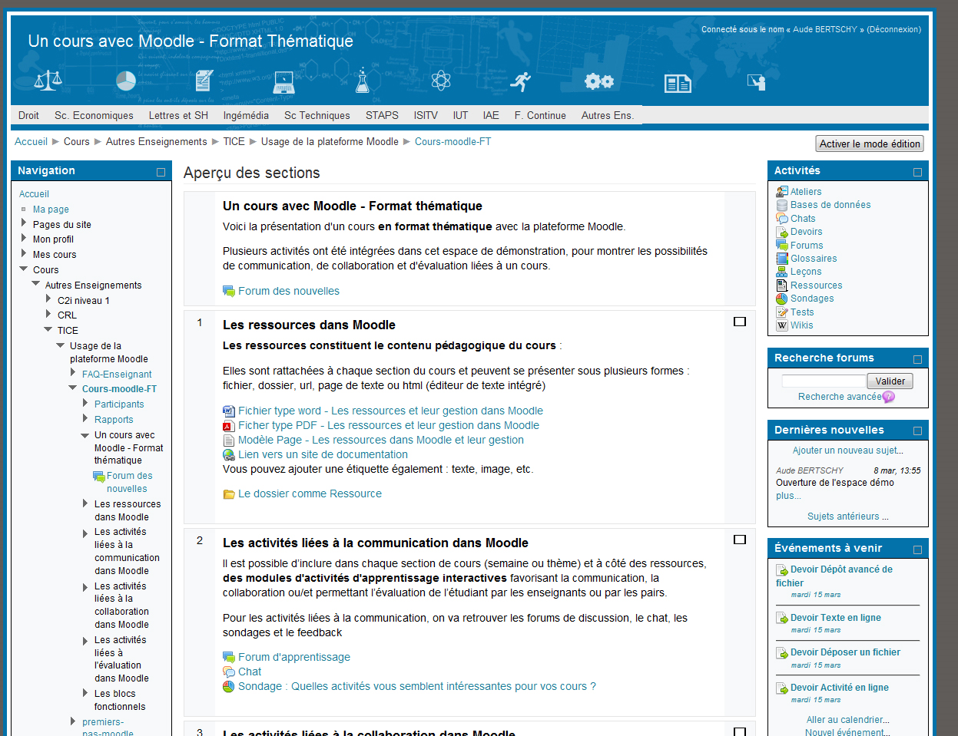
Barre de navigation
Contenu de la page : Sections comprenant les activités et ressources du cours
Colonnes droites et gauche : Blocs fonctionnels (infos, gestion)

Slide 11
Comment gérer son espace de cours ?
Un mode édition permet la gestion de toutes les parties du cours :
Le paramétrage du cours
Le contenu du cours
Un éditeur de texte intégré
WYSIWYG (What you see is what you get)
Possibilité de copier / coller du texte, intégrer des images, tableaux, liens…
Permet le code HTML

Slide 12
2 méthodes possibles d’inscription des étudiants
1. Auto-inscription de l’étudiant
À l’aide d’une clé d’inscription (chaine de caractères) qui peut être modifiée si besoin
Paramétrage possible du rôle de l’étudiant par l’enseignant
Utile pour la préparation d'espace d'examens, ou de TP.
2. Inscription automatique par l’enseignant
Inscription individuelle (étudiant par étudiant)
Inscription de la promotion complète (cohorte)
Synchronisation automatique et quotidienne
Utile pour la gestion d’un cours magistral / TD pour toute une promotion d’étudiant

Slide 13
Durée d’inscription / gestion de groupe
La durée d'inscription des étudiants peut être déterminée.
La désinscription sera automatique si une durée est indiquée.
Sinon, l'inscription ne prendra fin que lors d'une désinscription manuelle ou lors du nettoyage du cours.
Possibilité d’activer une notification d’échéance
Gestion de groupes possible :
Pas de groupe (une seule communauté)
Groupes séparés : chaque groupe ne peut voir que son propre groupe, les autres groupes étant invisibles.
Groupes visibles: chaque groupe travaille uniquement dans son propre groupe, mais les autres groupes sont visibles.

Slide 14
Etapes clés de la création d’un cours
1. Demande d’ouverture de cours
2. Préparation de l’espace de cours
3. Inscription des usagers
Via le formulaire en ligne en page d’accueil de la plateforme Moodle
Auprès du service NTIC par mél à tice@univ-tln.fr
Choix du format du cours : Thématique, Hebdomadaire ou informel
Définir les paramètres du cours
Choix de la méthode d’inscription des étudiants
Sélectionner des enseignants à votre cours
4. Editer votre cours et mettre des contenus
5. Vérifier les accès en « prenant le rôle de… »
6. Faire vivre votre cours
Ajouter des contenus, des ressources, des activités
Gérer les blocs fonctionnels
Rôle de l’étudiant
Rôle des autres enseignants / Tuteurs
Interagir avec les étudiants
Evaluation et feedback
Sauvegarder, Réinitialiser les données en fin d’année

Slide 15
Accompagnement et suivi
Le service NTIC est présent pour
Préparer avec vous votre projet pédagogique lié à la plateforme d’enseignement
Vous former :
Individuellement, à la carte, selon le besoin
Lors d’une séance collective (10 pers. Max) soit au sein de votre équipe pédagogique, soit avec d’autres enseignants de l’USTV
Vous accompagner lors de votre pratique de la plateforme
FAQ présente en ligne + tutoriaux
Espace démo visible

Slide 16
3 types de formation possibles
Initiation / Découverte :
Découverte de l’interface de la plateforme / scénari d’usage
Ouverture, gestion d’un espace de cours, mise en pratique
Perfectionnement :
Gestion des fonctionnalités de la plateforme : paramétrages des activités de cours, réalisation de méta-cours, scénari d’usage
Mise en place d’un projet pédagogique lié à l’EAD :
Présentiel enrichi, enseignement à distance
Ingénierie pédagogique, Tutorat,
Labellisation TICE

Slide 17
Dates de formations
Des dates proposées :
Lundi 19 septembre (complet)
Jeudi 22 septembre
Mardi 27 septembre
D’autres dates à venir tout au long de l’année universitaire

Slide 18
Contact
Aude Bertschy - Service NTIC
Bâtiment le Béal, Campus de La Garde
Mél. : tice@univ-tln.fr
Tél. 04 94 14 28 95
Une demande d’ouverture de cours, un renseignement, une demande de formation, un problème technique…?
Le service NTIC est là pour vous aider.

